Slide 1
Μύες
Δρ. Πέτρος Παπαγιώργης
Δρ. Πέτρος Παπαγιώργης

Slide 2
ΕΙΣΑΓΩΓΗ
Πρόκειται για εξειδικευμένα όργανα ή τμήματα οργάνων με ικανότητα παραγωγής δυνάμεων και κινήσεων με την σύσπασή τους. Διακρίνουμε τα εξής είδη μυών:
Σκελετικούς ή γραμμωτούς μύες: Προσφύονται στα οστά και πραγματοποιούν πληθώρα κινήσεων που είναι εθελούσιες (γίνονται με τη βούλησή μας). Βρίσκονται υπό τον έλεγχο του σωματικού (εγκεφαλονωτιαίου) νευρικού συστήματος.
Λείους ή σπλαχνικούς μύες: Βρίσκονται στα τοιχώματα των κοίλων οργάνων πραγματοποιώντας κινήσεις που δεν ελέγχονται από την βούληση (π.χ. προώθηση τροφής στο γαστρεντερικό, κυκλοφορία του αίματος στα αγγεία κ.ά.). Ελέγχονται από το αυτόνομο (φυτικό ή σπλαχνικό) νευρικό σύστημα.
Καρδιακός μυς: Αν και μορφολογικά είναι γραμμωτός, η λειτουργία του (καρδιακή συστολή) δεν υπόκειται στον έλεγχο της βούλησης και γίνεται (σε σημαντικό βαθμό) αυτόματα (από το ερεθισματαγωγό σύστημα της καρδιάς) αν και επηρεάζεται επίσης από το αυτόνομο νευρικό σύστημα.
Οι μύες αποτελούν το 50% (σχεδόν) του σωματικού βάρους (40% σκελετικοί, 10% λείοι και καρδιακός).

Slide 3
Μικροσκοπική εικόνα μυών: σκελετικών (πάνω), λείων (μέσον) και καρδιακού (κάτω)
Mdunning13 [CC BY-SA 3.0 (https://creativecommons.org/licenses/by-sa/3.0)]
Τα μυϊκά κύτταρα διαφέρουν μορφολογικά ανάλογα με το είδος του μυός: Επιμήκη με γραμμώσεις (ραβδώσεις) στους σκελετικούς και τον καρδιακό μυ και ατρακτοειδή στους λείους. Διακρίνονται οι πυρήνες με μαύρο χρώμα (πολυπύρηνα σκελετικά κύτταρα και μονοπύρηνα λεία και καρδιακά)

Slide 4
Λειτουργίες μυών
Εκούσιες (βουλητικές) κινήσεις: Μετακίνηση σώματος ή τμημάτων αυτού (π.χ. βάδιση, άσκηση αλλά και αναπνευστικές κινήσεις), χειρισμός διαφόρων αντικειμένων και οργάνων (π.χ. οδήγηση, χειρισμός υπολογιστή).
Προώθηση περιεχομένου εσωτερικών οργάνων (π.χ. τροφής, αίματος) αλλά και εκκρίματος αδένων (π.χ. των σιελογόνων).
Προστασία εσωτερικών οργάνων συμμετέχοντας στον σχηματισμό του τοιχώματος εσωτερικών κοιλοτήτων του σώματος (θωρακικής, κοιλιακής, πυελικής).
Παραγωγή θερμότητας (με την σύσπασή τους) και επομένως συμμετοχή στην ρύθμιση της θερμοκρασίας του σώματος).

Slide 5
Δομή μυών
Οι μύες αποτελούνται από διαφοροποιημένα μυϊκά κύτταρα τα οποία ονομάζονται μυϊκές ίνες, τα οποία εμφανίζουν διαφορετική δομή και συσταλτική λειτουργία, ανάλογα με το είδος του μυός (σκελετικοί ή γραμμωτοί και σπλαχνικοί ή λείοι μύες).
Πάντως, σε όλες τις περιπτώσεις το κυτταρόπλασμα των μυϊκών ινών αποτελείται από πολλαπλά μυϊκά ινίδια (μυοϊνίδια) τα οποία σχηματίζονται από παχιά και λεπτά νημάτια (μυοσίνης και ακτίνης, αντίστοιχα).
Οι σκελετικοί ή γραμμωτοί μύες αποτελούνται από επιμήκεις μυϊκές ίνες οι οποίες είναι κατανεμημένες σε πολλαπλές δέσμες (δεσμίδες) που περιβάλλονται από συνδετικό ιστό. Οι μυϊκές αυτές ίνες εμφανίζουν στο μικροσκόπιο μια χαρακτηριστική γράμμωση, η οποία έχει τη μορφή της αλληλουχίας φωτεινών και σκοτεινών λωρίδων που μοιάζουν με ραβδώσεις (οι οποίες επαναλαμβάνονται συνεχώς σε όλο το μήκος μιας μυϊκής ίνας). Η ίδια μορφολογία εμφανίζεται και στον καρδιακό μυ (γι’ αυτό και χαρακτηρίζεται ως γραμμωτός), όχι όμως στους λείους μύες.

Slide 6
Δομή Σκελετικού Μυός
OpenStax [CC BY 4.0 (https://creativecommons.org/licenses/by/4.0)]

Slide 7
Μικροσκοπική εικόνα γραμμωτών μυϊκών ινών
乌拉跨氪 [CC BY-SA 4.0 (https://creativecommons.org/licenses/by-sa/4.0)]

Slide 8
Δομή μυϊκών ινών - ινιδίων
Η γραμμωτή μορφολογία οφείλεται στην χαρακτηριστική δομή του κυτταροπλάσματος των μυϊκών ινών των σκελετικών μυών που αποτελείται από πολλαπλά κυλινδρικά μυϊκά ινίδια. Κάθε μυϊκό ινίδιο σχηματίζεται από πολλά νημάτια μυοσίνης (παχιά) και ακτίνης (λεπτά), τα οποία συνδέονται μεταξύ τους σε ένα επαναλαμβανόμενο μοτίβο κατά μήκος του ινιδίου επιτρέποντας τον διαχωρισμό του σε πολλά μικρά τμήματα (σαρκομέρια ή σαρκομερίδια). Κάθε σαρκομέριο περιλαμβάνει μια σκούρα (στο μικροσκόπιο) κεντρική περιοχή που αποτελείται κυρίως από τα παχιά νημάτια, αλλά και από τα κεντρικά τμήματα των λεπτών, ενώ στα δύο άκρα του διακρίνονται δύο φωτεινές ζώνες που αποτελούνται αποκλειστικά από τα (περιφερικά) πλάγια τμήματα των λεπτών νηματίων.
Τα παχιά και λεπτά νημάτια βρίσκονται σε μια σχέση αλληλοδιαπλοκής (σε παράλληλη διάταξη) χωρίς να έχουν επαφή όταν ο μυς βρίσκεται σε χάλαση, κάτι που γίνεται όμως κατά την μυϊκή συστολή με την βοήθεια των εγκάρσιων γεφυρών (προεξοχών που υπάρχουν στα παχιά νημάτια). Οι εγκάρσιες γέφυρες αποτελούν βασικό εργαλείο στην πραγματοποίηση της συστολής της μυϊκής ίνας καθώς με την κίνησή τους προκαλούν την διολίσθηση των νηματίων παχιών και λεπτών (το ένα πάνω στο άλλο) με αποτέλεσμα (συνήθως) την βράχυνση των σαρκομερίων, των μυϊκών ινιδίων και τελικά των μυϊκών ινών.

Slide 9
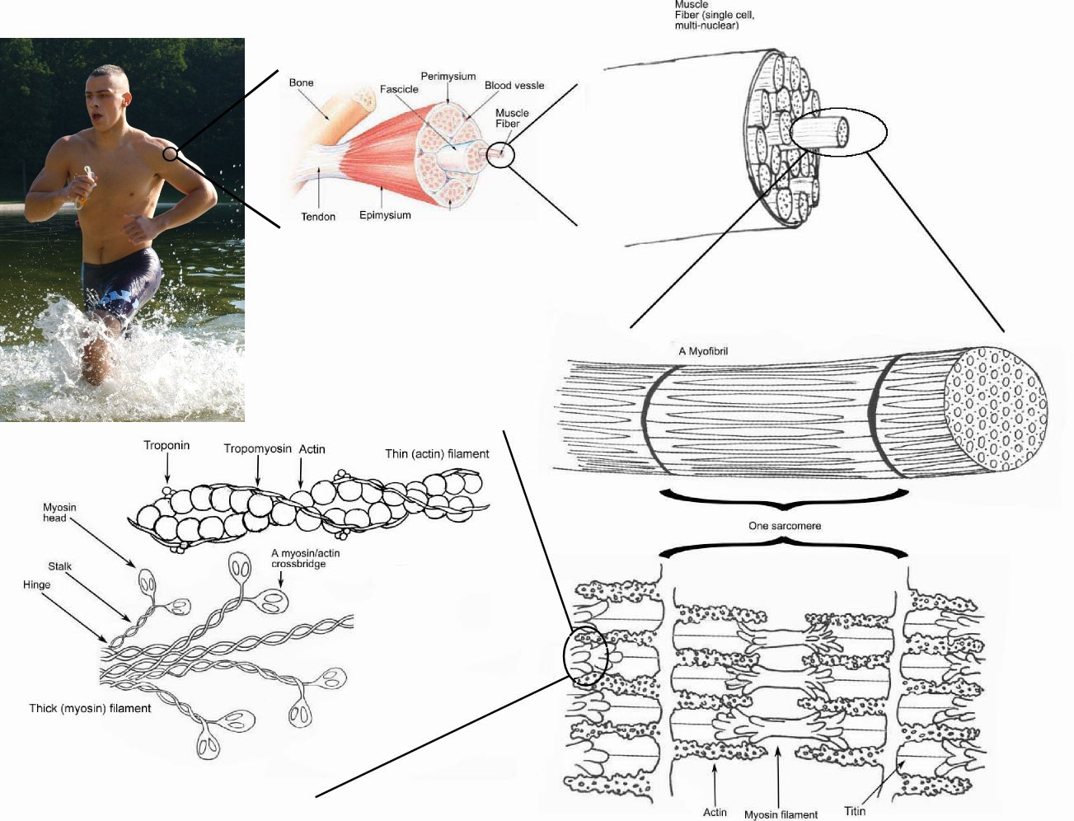
Μυϊκός ιστός (σκελετικός μυς)
CC BY-SA 3.0
https://commons.wikimedia.org/w/index.php?curid=73744

Slide 10
ΔΟΜΗ ΜΥΪΚΗΣ ΙΝΑΣ (και μυϊκών ινιδίων)
OpenStax [CC BY 4.0 (https://creativecommons.org/licenses/by/4.0)]

Slide 11
Λειτουργία εγκάρσιων γεφυρών
Η λειτουργία των εγκάρσιων γεφυρών (που αποτελούν –η κάθε μία- τμήμα ενός μορίου μυοσίνης) πραγματοποιείται σε συνεχείς επαναλαμβανόμενους κύκλους (με την μορφή περιστροφικών κινήσεων («όπως την τροχιά των κουπιών μιας βάρκας») που ονομάζονται κύκλοι της εγκάρσιας γέφυρας και περιλαμβάνουν:
Πρόσδεση εγκάρσιας γέφυρας σε ένα λεπτό νημάτιο (στο μόριο ακτίνης).
Κίνηση της γέφυρας με άσκηση δύναμης που προκαλεί κίνηση του λεπτού νηματίου.
Αποδέσμευση της γέφυρας από το λεπτό νημάτιο.
Επαναφορά της γέφυρας σε θέση κατάλληλη για νέα επανασύνδεση και επανάληψη του κύκλου.

Slide 12
ΜΥΪΚΗ ΣΥΣΤΟΛΗ (διολίσθηση νηματίων μυϊκού ινιδίου)
OpenStax [CC BY 4.0 (https://creativecommons.org/licenses/by/4.0)]

Slide 13
Ρόλος ATP
Η απαραίτητη ενέργεια για την πραγματοποίηση κάθε κύκλου παρέχεται από ένα μόριο ΑΤΡ που είναι συνδεδεμένο σε ειδική θέση με την μυοσίνη της εγκάρσιας γέφυρας. Αυτό συμβαίνει μετά το τέλος κάθε κύκλου με την διάσπαση του ΑΤΡ και την παραγωγή ενέργειας που ενεργοποιεί την μυοσίνη της γέφυρας, επιτρέποντας την σύνδεσή της (πρόσδεση) με την ακτίνη του λεπτού νηματίου και την έναρξη του νέου κύκλου. Η ενέργεια (που έχει παραμείνει αποθηκευμένη στην μυοσίνη «όπως το συσπειρωμένο ελατήριο»), απελευθερώνεται προκαλώντας την κίνηση της γέφυρας (και την επακόλουθη κίνηση του λεπτού νηματίου). Στη συνέχεια ένα νέο μόριο ΑΤΡ προσδένεται στην μυοσίνη προκαλώντας την αποσύνδεσή της από την ακτίνη, για να ακολουθήσει η διάσπαση του ΑΤΡ με την ολοκλήρωση του κύκλου και η προετοιμασία του επόμενου. Να σημειωθεί ότι η δράση του ΑΤΡ για την αποσύνδεση μυοσίνης – ακτίνης δεν πραγματοποιείται με παραγωγή ενέργειας, αλλά με τροποποίηση (ελάττωση) της χημικής συγγένειας μεταξύ μυοσίνης και ακτίνης.

Slide 14
Μυϊκή συστολή: η δράση του ΑΤΡ στις εγκάρσιες γέφυρες των νηματίων μυοσίνης (διακρίνονται με μωβ χρώμα)
OpenStax [CC BY 4.0 (https://creativecommons.org/licenses/by/4.0)]

Slide 15
Ρόλος τροπονίνης και ασβεστίου στη μυϊκή συστολή
CC BY-SA 3.0, https://en.wikipedia.org/w/index.php?curid=30263633

Slide 16
Ρύθμιση Συστολής – Χάλασης Μυών
Σε φάση ηρεμίας οι μυϊκές ίνες παραμένουν σε χάλαση λόγω της ρυθμιστικής δράσης δύο μορίων (πρωτεΐνες), της τροπονίνης και της τροπομυοσίνης που βρίσκονται στα λεπτά νημάτια και παρεμποδίζουν την περιγραφείσα πρόσδεση των εγκαρσίων γεφυρών της μυοσίνης στις υπάρχουσες θέσεις πρόσδεσης της ακτίνης (που είναι το κύριο συστατικό των λεπτών νηματίων), επικαλύπτοντάς τις και μη επιτρέποντας την επαφή που απαιτείται για την έναρξη της συστολής. Επομένως, για να ξεκινήσει η συστολή απαιτείται η απομάκρυνση των συγκεκριμένων μορίων, κάτι που επιτυγχάνεται κατά τη διέγερση των μυϊκών ινών, οπότε απελευθερώνεται Ca⁺⁺ από το σαρκοπλασματικό δίκτυο (δηλαδή το διαφοροποιημένο ενδοπλασματικό δίκτυο του μυϊκού κυττάρου) το οποίο συνδέεται με την τροπονίνη και την ενεργοποιεί μεταβάλλοντας το σχήμα της, προκαλώντας μετατόπιση του συμπλέγματος τροπονίνης – τροπομυοσίνης, αποκαλύπτοντας έτσι τις θέσεις πρόσδεσης της ακτίνης και επιτρέποντας την σύνδεσή τους με τις εγκάρσιες γέφυρες. Η απομάκρυνση του Ca⁺⁺ από την τροπονίνη και η επαναφορά του στις θέσεις αποθήκευσής του στο σαρκοπλασματικό δίκτυο (μια διαδικασία που ονομάζεται αντλία Ca) πραγματοποιείται με ενέργεια που παρέχεται από την υδρόλυση του ΑΤΡ και έχει σαν τελικό αποτέλεσμα την επικάλυψη των θέσεων σύνδεσης της ακτίνης και τον τερματισμό της συστολής (μυϊκή χάλαση). Να σημειωθεί ότι ενώ η αρχική διέγερση (που οφείλεται σε δυναμικό ενέργειας της μεμβράνης) γίνεται ταχύτατα (σε 1-2 msec), η μυϊκή συστολή διαρκεί τουλάχιστον 100 msec.

Slide 17
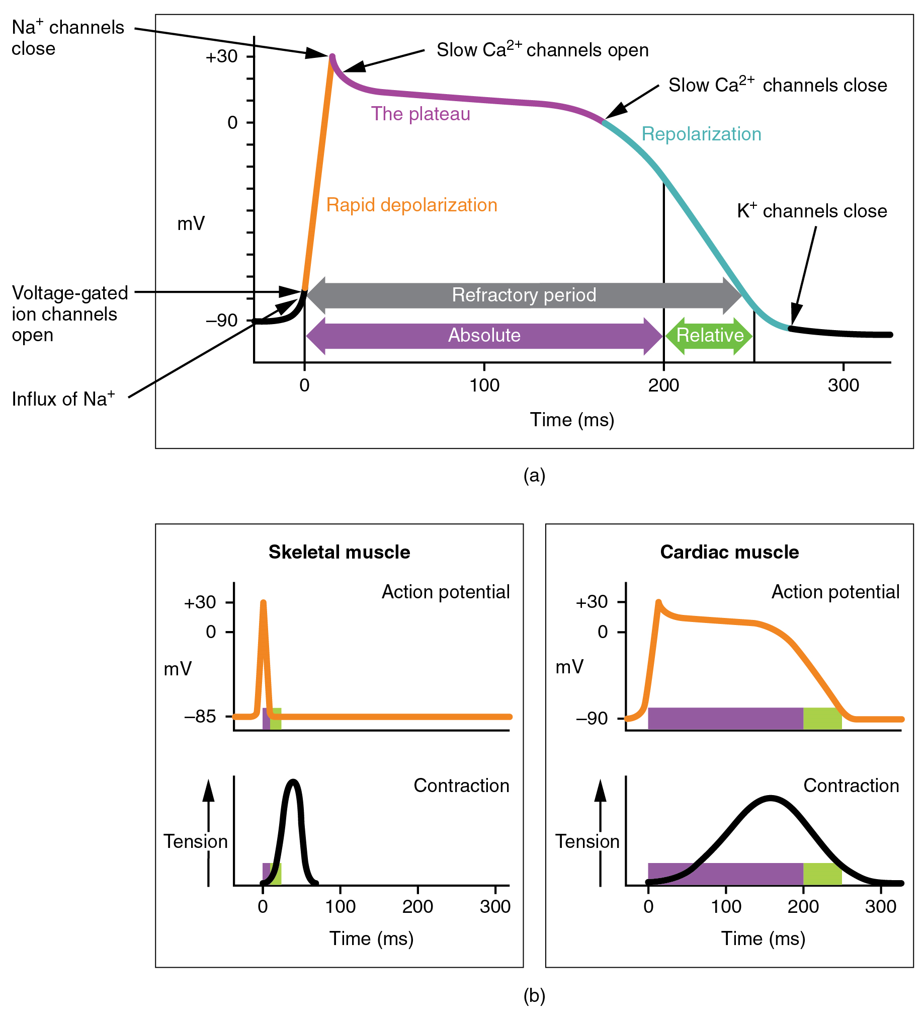
Καρδιακό δυναμικό ενεργείας (σύγκριση με σκελετικό μυ)
By OpenStax College - Anatomy & Physiology, Connexions Web site. http://cnx.org/content/col11496/1.6/, Jun 19, 2013., CC BY 3.0, https://commons.wikimedia.org/w/index.php?curid=30148225

Slide 18
Νεκρική ή μεταθανάτια ακαμψία
Πρόκειται για φαινόμενο που αρχικά αναπτύσσεται 3-4 ώρες μετά τον θάνατο και ολοκληρώνεται μέσα σε 12 ώρες με την εγκατάσταση μιας γενικευμένης ακαμψίας («κλειδώματος») των σκελετικών μυών. Οφείλεται στην παρατηρούμενη έλλειψη ΑΤΡ μετά θάνατο (αφού δεν μπορεί να παραχθεί από τα νεκρά κύτταρα, ούτε υπάρχει κυκλοφορία για να μεταφερθεί Ο₂ και άλλα συστατικά που απαιτούνται για την σύνθεσή του). Χωρίς ΑΤΡ, οι εγκάρσιες γέφυρες της μυοσίνης που έχουν συνδεθεί με την ακτίνη δεν μπορούν να αποσυνδεθούν (καθώς απαιτείται η πρόσδεση ενός νέου μορίου ΑΤΡ για να συμβεί αυτός ο διαχωρισμός). Το τελικό αποτέλεσμα είναι οι γέφυρες να ακινητοποιηθούν και να κρατήσουν συνδεδεμένα τα παχιά και τα λεπτά νημάτια προκαλώντας ακαμψία, η οποία διαρκεί 2-3 ημέρες (μέχρι να αποδομηθούν οι πρωτεΐνες με την αποσύνθεση του μυϊκού ιστού). Να σημειωθεί ότι ενώ η ακαμψία οφείλεται στην αδυναμία αποσύνδεσης των εγκαρσίων γεφυρών, η προηγούμενη σύνδεσή τους με την ακτίνη είναι εφικτή μετά τον θάνατο καθώς το Ca⁺⁺ στο κυτταρόπλασμα αυξάνεται επιτρέποντας την απελευθέρωση των θέσεων σύνδεσης της ακτίνης με την μυοσίνη, ενώ η απομάκρυνση του Ca⁺⁺ (που ακολουθεί φυσιολογικά) είναι ανέφικτη μεταθανάτια, πάλι λόγω της έλλειψης ATP.

Slide 19
Τετανία (υποασβεστιαιμική)
Πρόκειται για την εμφάνιση παρατεταμένης μυϊκής σύσπασης η οποία οφείλεται (παραδόξως) σε υποασβεστιαιμία (χαμηλό ασβέστιο στο αίμα). ΔΕΝ σχετίζεται με την περιγραφείσα δράση του Ca++ που επιτρέπει την σύνδεση μυοσίνης – ακτίνης και την έναρξη του κύκλου της συστολής. Η υποασβεστιαιμία επιδρά σε προγενέστερο στάδιο ενεργοποιώντας διαύλους Na+ της μεμβράνης και πυροδοτώντας αλλεπάλληλες διεγέρσεις της μυϊκής ίνας (επαναλαμβανόμενα δυναμικά ενεργείας).

Slide 20
Μυϊκός Τέτανος
Μυϊκός τέτανος ή τετανική συστολή (γενικότερα) χαρακτηρίζεται η παρατεταμένη (και πολύ πιο έντονη από την σύνηθη) μυϊκή συστολή. Οφείλεται σε πολύ αυξημένη συχνότητα δυναμικών ενέργειας με αποτέλεσμα να υπάρχει ελάχιστο χρονικό διάστημα μεταξύ δύο διαδοχικών δυναμικών και να μην παρέχεται δυνατότητα μυϊκής χάλασης, αφού οι αλλεπάλληλες διεγέρσεις προκαλούν αθροιστικές συσπάσεις της μυϊκής ίνας (που δεν προλαβαίνει να χαλαρώσει). Ακραίο παράδειγμα ακούσιας τετανικής συστολής αποτελεί η μυϊκή κράμπα, που οφείλεται πιθανότατα σε ηλεκτρολυτικές διαταραχές στην περιοχή της νευρομυϊκής σύναψης.

Slide 21
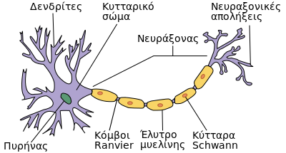
Νευρικό κύτταρο
By User: Dhp1080, translated and modified by Badseed. - Originally Neuron.jpg taken from the US Federal (public domain) (Nerve Tissue, retrieved March 2007), redrawn by User:Dhp1080 in Illustrator. Source: "Anatomy and Physiology" by the US National Cancer Institute's Surveillance, Epidemiology and End Results (SEER) Program., CC BY-SA 3.0, https://commons.wikimedia.org/w/index.php?curid=24139135

Slide 22
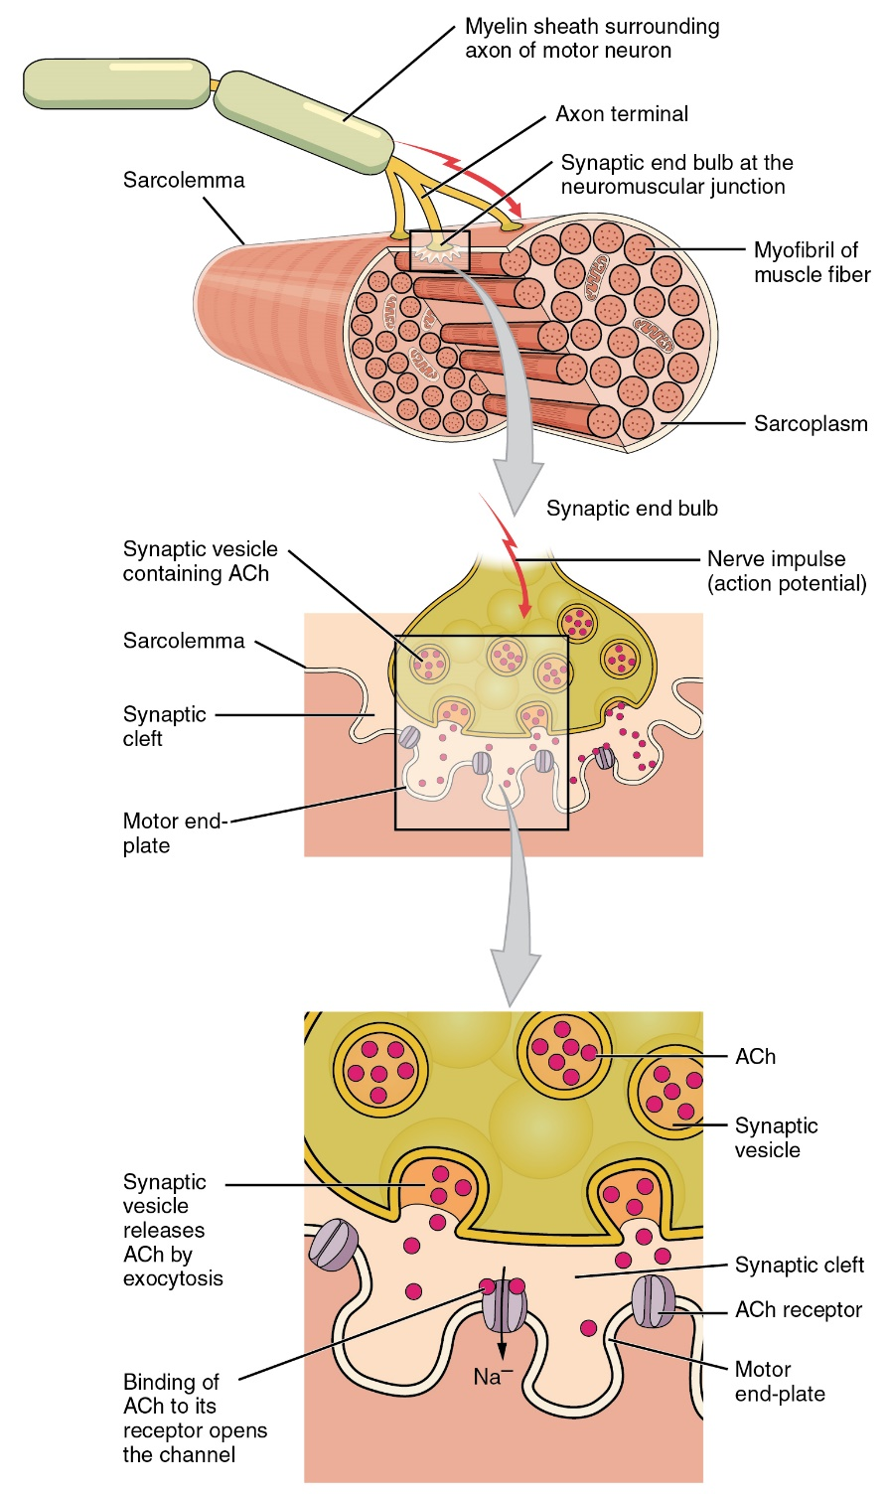
Νευρομυϊκή σύναψη
OpenStax [CC BY 4.0 (https://creativecommons.org/licenses/by/4.0)]

Slide 23
Νευρομυϊκή Σύναψη – Διέγερση μεμβράνης
Η μυϊκή συστολή προκαλείται από ηλεκτρική διέγερση (δυναμικό ενέργειας) της κυτταρικής μεμβράνης της μυϊκής ίνας. Στους σκελετικούς μύες αυτό το ηλεκτρικό σήμα πυροδότησης της συστολής δεν παράγεται από εξειδικευμένα μυϊκά κύτταρα (όπως στον καρδιακό μυ), αλλά προέρχεται από νευρικά κύτταρα (νευρώνες) και μεταβιβάζεται στα μυϊκά κύτταρα μέσω των νευρικών αξόνων (νευρικών ινών) που συνδέονται με τα μυϊκά κύτταρα.
Νευρομυϊκή σύναψη είναι η σύνδεση ανάμεσα σε ένα νευρικό και ένα μυϊκό κύτταρο και πιο συγκεκριμένα η σύνδεση των τελικών απολήξεων (διακλαδώσεων) του νευρικού άξονα ενός νευρώνα (τελικά κομβία) με τις αντίστοιχες ειδικές θέσεις –σαν αυλακώσεις- της κυτταρικής μεμβράνης του μυϊκού κυττάρου (τελικές κινητικές πλάκες). Μέσω των συνάψεων ενός νευρώνα μπορεί να συνδέεται και να ελέγχει πολλές μυϊκές ίνες και το σύνολο αυτό (νευρώνας και συνδεόμενες μυϊκές ίνες) ονομάζεται κινητική μονάδα.

Slide 24
Μέσα στις νευρικές απολήξεις (τελικά κομβία) του νευράξονα υπάρχουν κυστίδια που περιέχουν νευροδιαβιβαστές (συγκεκριμένα ακετυλοχολίνη – Ach). Όταν ο νευρώνας διεγείρεται, το παραγόμενο δυναμικό ενεργείας (νευρική ώση) μεταδίδεται μέσω του νευράξονα και προκαλεί απελευθέρωση της Ach που διοχετεύεται στην συναπτική σχισμή (χώρος μεταξύ των δύο συνδεόμενων κυττάρων) και συνδέεται με ειδικούς υποδοχείς της μεμβράνης του μυϊκού κυττάρου (χημική διαβίβαση) προκαλώντας μεταβολές στις συγκεντρώσεις ιόντων (Na⁺ και K⁺) μεταξύ κυττάρου και περιβάλλοντος, με αποτέλεσμα την παραγωγή μιας τοπικής εκπόλωσης και ενός νέου δυναμικού ενεργείας (δυναμικό τελικής κινητικής πλάκας) το οποίο μεταδίδεται σε όλη την επιφάνεια της μεμβράνης του μυϊκού κυττάρου διεγείροντάς το.
Η ύπαρξη του ενζύμου ακετυλοχολινεστεράση στην επιφάνεια της κινητικής πλάκας του μυϊκού κυττάρου επιτρέπει τη διάσπαση της Ach και επακόλουθα τον τερματισμό της διέγερσης (επιστροφή στο δυναμικό ηρεμίας).

Slide 25
Ορισμένα δηλητήρια (π.χ. φυτοφάρμακα) μπορεί να αναστείλουν την δράση της ακετυλοχολινεστεράσης προκαλώντας μια συνεχιζόμενη δράση της Ach (αφού δεν μπορεί να διασπαστεί), με αποτέλεσμα την συνεχή εκπόλωση του μυϊκού κυττάρου που οδηγεί τελικά σε αδυναμία παραγωγής δυναμικού ενεργείας («κορεσμός») και αδυναμία ανταπόκρισης στα νευρικά ερεθίσματα. Το τελικό αποτέλεσμα είναι παράλυση και θάνατος από ασφυξία (αφού επηρεάζονται και οι αναπνευστικοί μύες).
Επίσης, κάποια φάρμακα (όπως το κουράρε ή κουράριο που χρησιμοποιείται σε μικρές δόσεις στην αναισθησία) εκτοπίζει την Ach από τους υποδοχείς της μυϊκής μεμβράνης (πιάνει της θέσεις σύνδεσης) με αποτέλεσμα την αδυναμία παραγωγής δυναμικών ενεργείας και επακόλουθης διέγερσης του μυϊκού κυττάρου και τελικά της μυϊκής συστολής. Οι ασθενείς θα πρέπει να παραμείνουν με μηχανική υποστήριξη της αναπνοής μέχρι το φάρμακο να μεταβολιστεί και να απομακρυνθεί από τον οργανισμό.

